Slide 1
«Использование презентации
в образовательном учреждении»
Электронный дидактический материал по теме
«Как звери к зиме готовятся. Белочка»
Автор: воспитатель ГБДОУ № 4 В.О.
Ясинская Виктория Николаевна

Slide 2
Цель: способствовать формированию представлений у детей дошкольного возраста о диких животных
Задачи:
формировать у детей представления о диких животных, знания о том, как звери готовятся к зиме;
формировать у детей умение украшать лист бумаги крупной веткой с завитками (элементом декоративных изделий), использовать для украшения ветки различные знакомые элементы (цветы, листья, ягоды, мелкие завитки);
развивать координацию движений, пространственную ориентировку;
воспитывать эстетические чувства.

Slide 3
Материалы и оборудование:
картинки с изображениями животных леса;
простой карандаш;
альбомные листы;
акварельные краски;
кисточки.

Slide 4
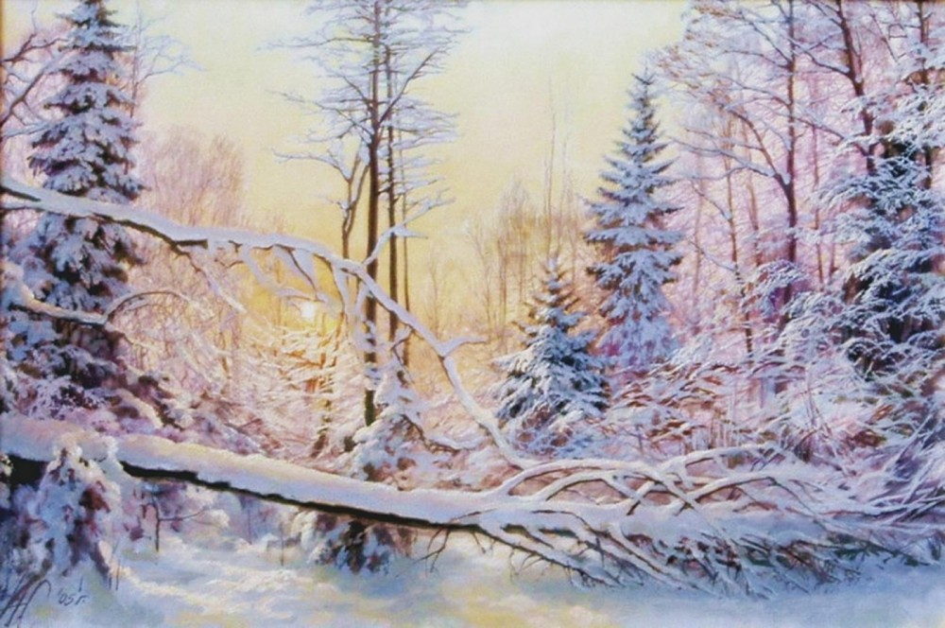

Slide 5
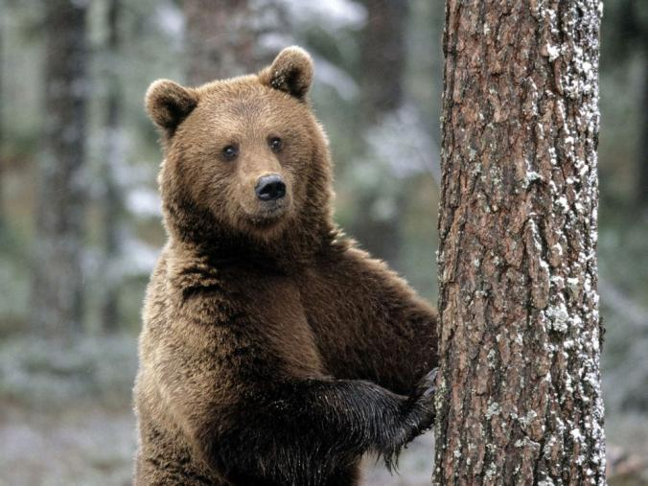
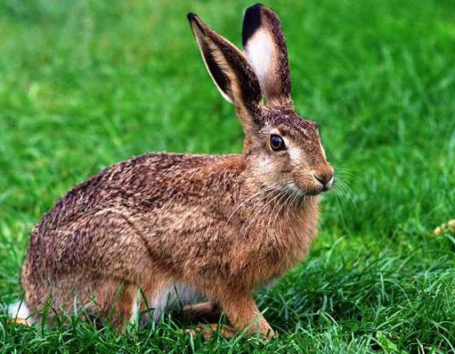

Slide 6
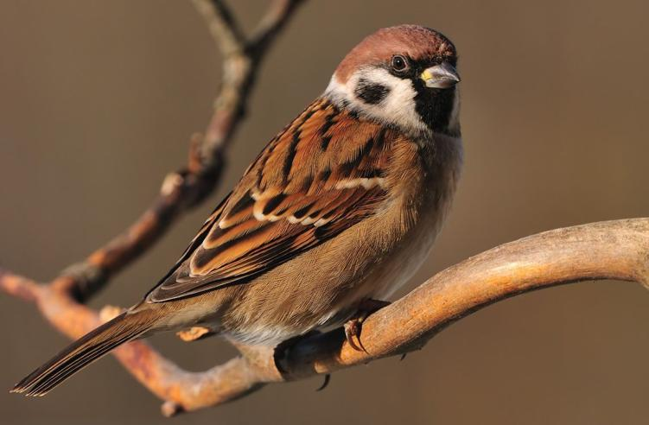
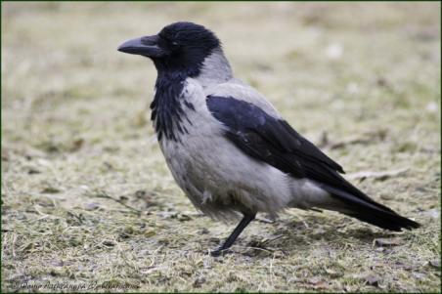
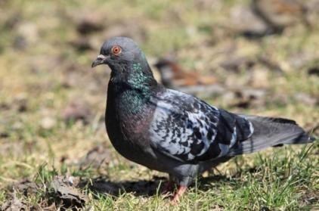
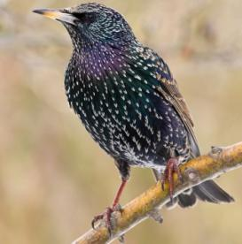

Slide 7
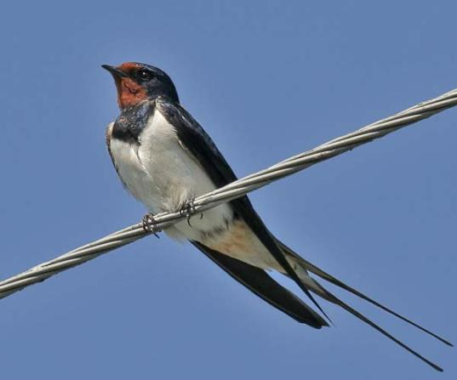
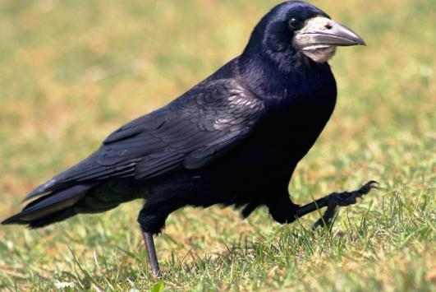

Slide 8
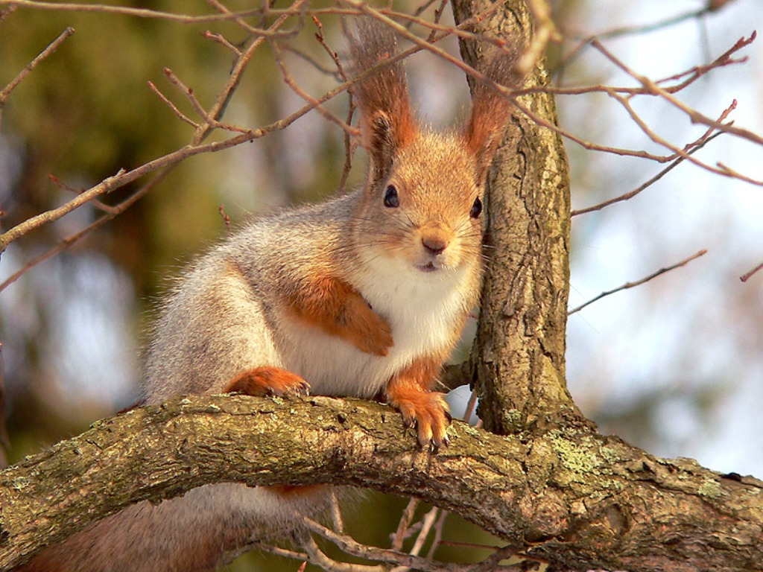

Slide 9
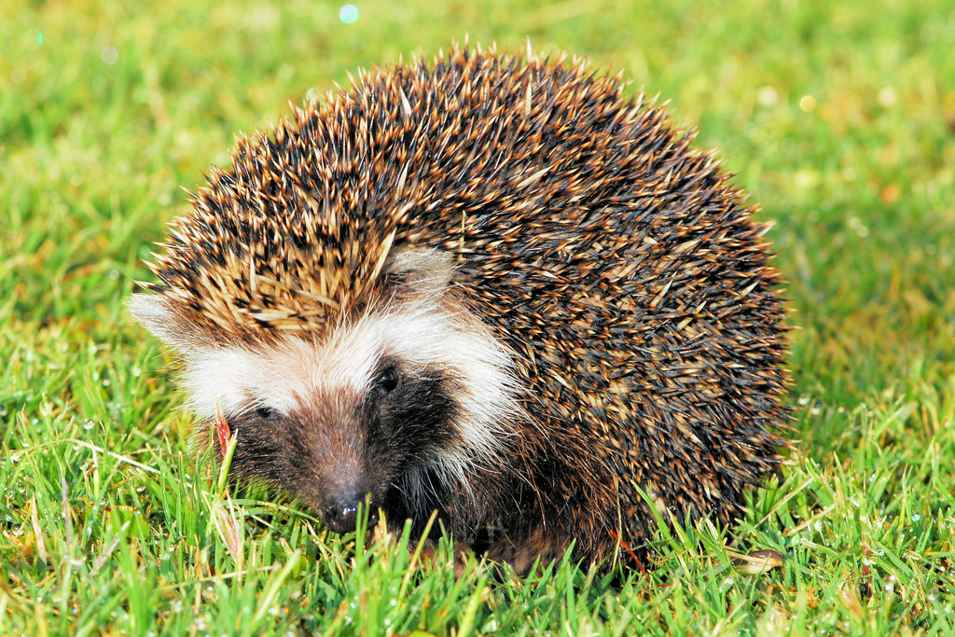

Slide 10
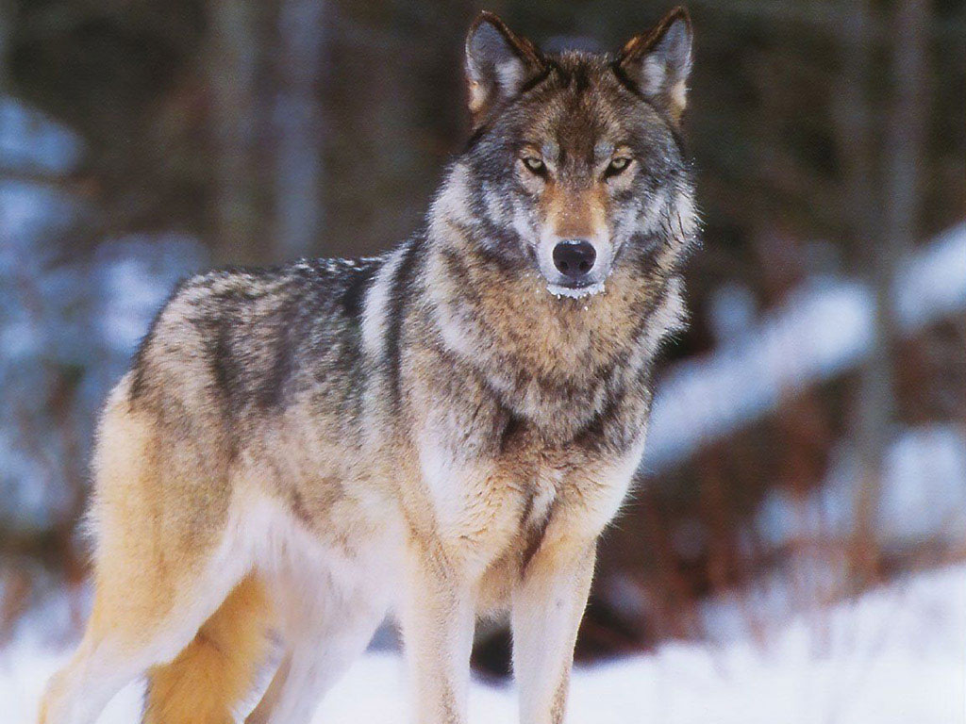

Slide 11
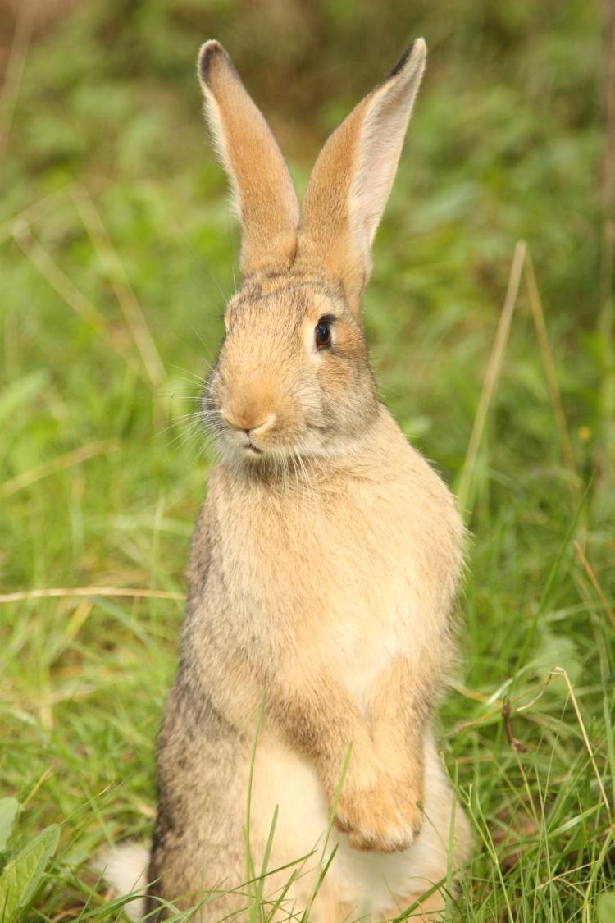

Slide 12
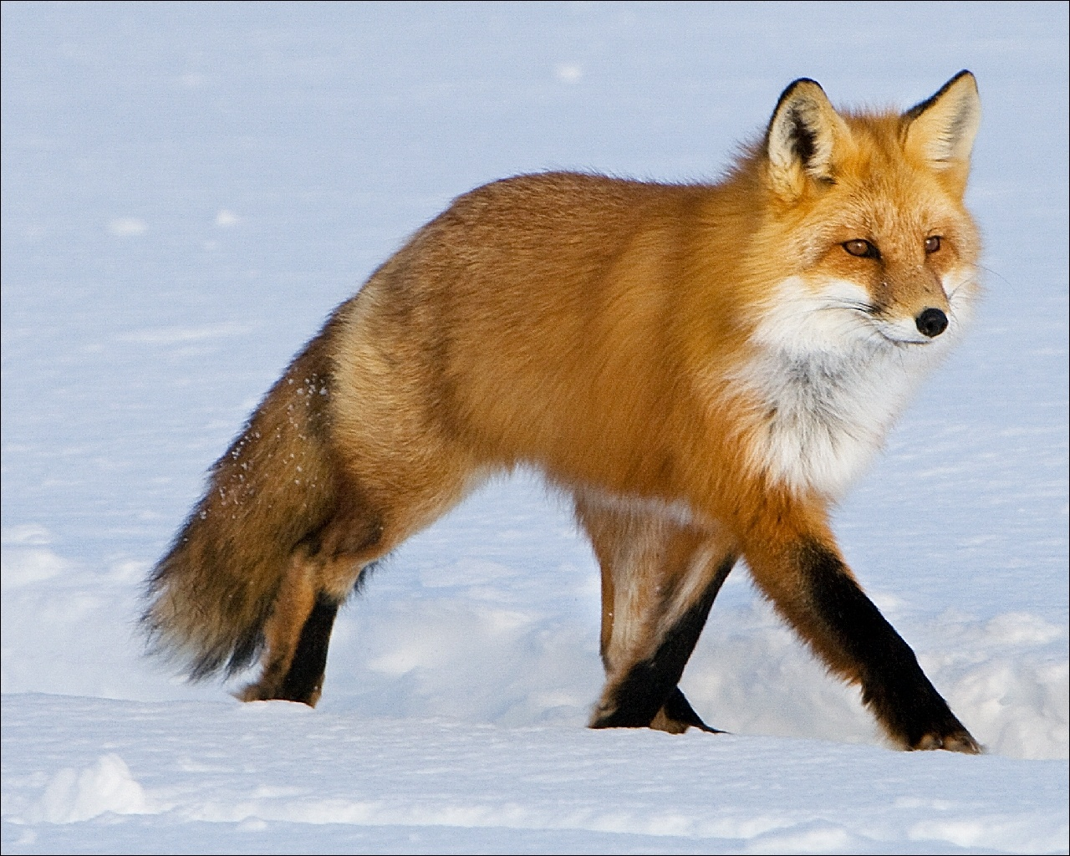

Slide 13
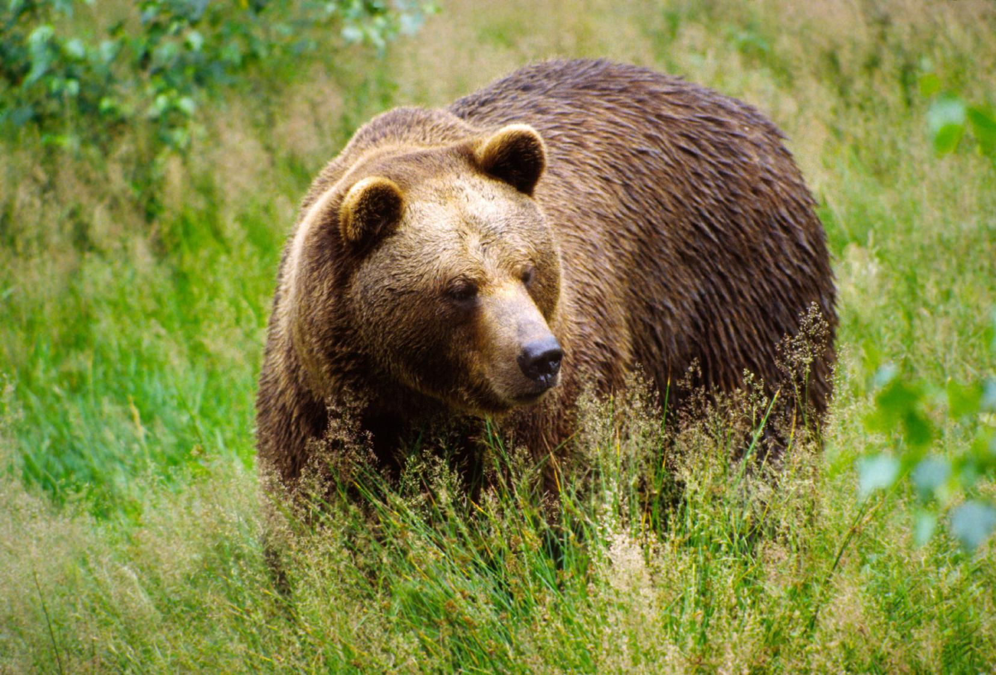

Slide 14
Барсук
Под берёзкой, на горе,
Спит барсук в своей норе.
А нора у барсука
Глубока - преглубока.
Барсуку тепло и сухо,
Целый день ласкает ухо
Шум берёзовых ветвей
Да сопение детей:
На подстилке крепко спят
Мальчики с усами
И от сытости сопят
Влажными носами...
Скрипнет ветка или сук -
Приоткроет глаз барсук,
Чутким ухом поведёт,
Усмехнётся и уснёт:
Ведь нора у барсука
Глубока...

Slide 15
Белка

